Slide 1
Solución de ecuaciones no lineales
Curso de Física Computacional
M. en C. Gustavo Contreras Mayén

Slide 2
Raíces de ecuaciones
Sea y= f(x) .
Los valores de x que hacen que y=0 se denominan raíces de la ecuación.
El teorema fundamental del álgebra indica que todo polinomio de grado n tiene n raíces. En el caso de las raíces reales, se tiene que corresponden a los valores x que hacen que la función corte el eje de las abscisas:

Slide 3
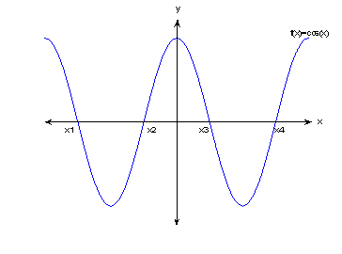
Ejemplo de cos(x)

Slide 4
Las raíces de un polinomio pueden ser reales o complejas. Si un polinomio tiene coeficientes a₀,a₁,a₂,...,a_{n-1},a_{n} reales, entonces todas las raíces complejas siempre ocurrirán en pares conjugados complejos.

Slide 5
Por ejemplo, un polinomio cúbico tiene la siguiente forma general:
f(x)= a₀x³+a₁x²+a₂x+a₃
i. Tres raíces reales distintas.
ii. Una raíz real con multiplicidad 3.
iii. Una raíz real simple y una raíz real con multiplicidad 2.
iv. Una raíz real y un par conjugado complejo.

Slide 6
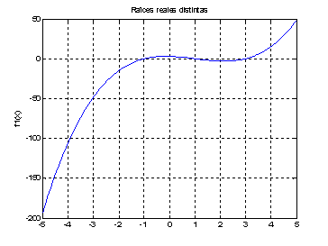
Tres raíces distintas
f₁(x)=x³-3x²-x+3
=(x-3)(x+1)(x-1)
x₁=3
x₂=-1
x₃=1

Slide 7
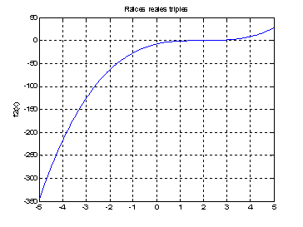
Raíz real con multiplicidad 3
f₂(x)=x³-6x²+12x-8
=(x-2)³
x₁=2
x₂=2
x₃=2

Slide 8
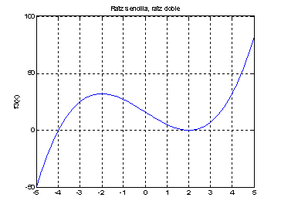
Raíz real simple y un raíz real con multiplicidad 2
f₃(x)=x³-12x+16
=(x+4)(x-2)²
x₁=-4
x₂=2
x₃=2

Slide 9
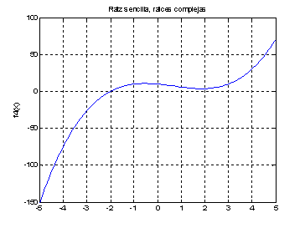
Raíz real y un par conjugado complejo
f₄(x)=x³-2x²-3x+10
=(x+2)(x-(2+i))(x-(2-i))
x₁=-2
x₂=2+i
x₃=2-i

Slide 10
Funciones algebraicas
Sea g=f(x) la función expresada como
f_{n}y^{n}+f_{n-1}y^{n-1}+...+f₁y+f₀=0
Donde f_{i} es un polinomio de orden i en x. Los polinomios son un caso simple de funciones algebraicas que se representan generalmente como
f_{n}(x)=a₀+a₁x+a₂x²+...+a_{n}x^{n}
Donde n es el orden del polinomio.

Slide 11
Funciones trascedentales
Son aquellas que no son algebraicas. Comprenden a las funciones trigonométricas, exponenciales, logarítmicas, entre otras.
Ejemplos:
f(x)=ln(x²-1)
g(x)=e^{-0,2x} sen(3x-5)

Slide 12
Los métodos numéricos estándar para encontrar raíces pueden clasificarse en dos rubros:
1. La determinación de las raíces reales de ecuaciones algebraicas y trascendentales. Las técnicas a emplear en estos casos se diseñaron con el fin de encontrar el valor de una raíz simple de acuerdo con un conocimiento previo de su posición aproximada.
2. La determinación de todas las raíces reales y complejas de un polinomio, para lo cual los métodos numéricos están diseñados específicamente para polinomios. Determinan sistemáticamente todas las raíces del polinomio en lugar de hacerlo sólo con una, dada la posición aproximada.

Slide 13
Método de Newton
Es también conocido como el método Newton – Raphsen, se basa en una serie de Taylor:

Slide 14
Para resolver la ecuación f(x)=0, se sustituye en la serie de Taylor:

Slide 15
Si x₀ está cerca de la raíz de x, entonces ocurre:
i. (x-x₀) es pequeño.
ii. (x-x₀)² es más pequeño.
Iii. (x-x₀)³ es todavía mucho más pequeño

Slide 16
Lo que nos permitiría ignorar los términos cuadráticos y de orden superior, quedando así:
al ordenar los términos:

Slide 17
Al iterar la expresión:
Esto significa que si tenemos un punto de inicio para x₀, entonces podemos iterar la expresión hasta encontrar la raíz x.

Slide 18
Ejemplo
Tenemos f(x)=x², sabemos que hay una raíz en el origen, por lo que f(x)/f’(x)= x/2.
Al aplicar la fórmula de Newton-Raphsen con el punto de inicio en x = 0.1, obtenemos:

Slide 19
Lo que nos indica que nos estamos acercando
a nuestra raíz en x=0

Slide 20
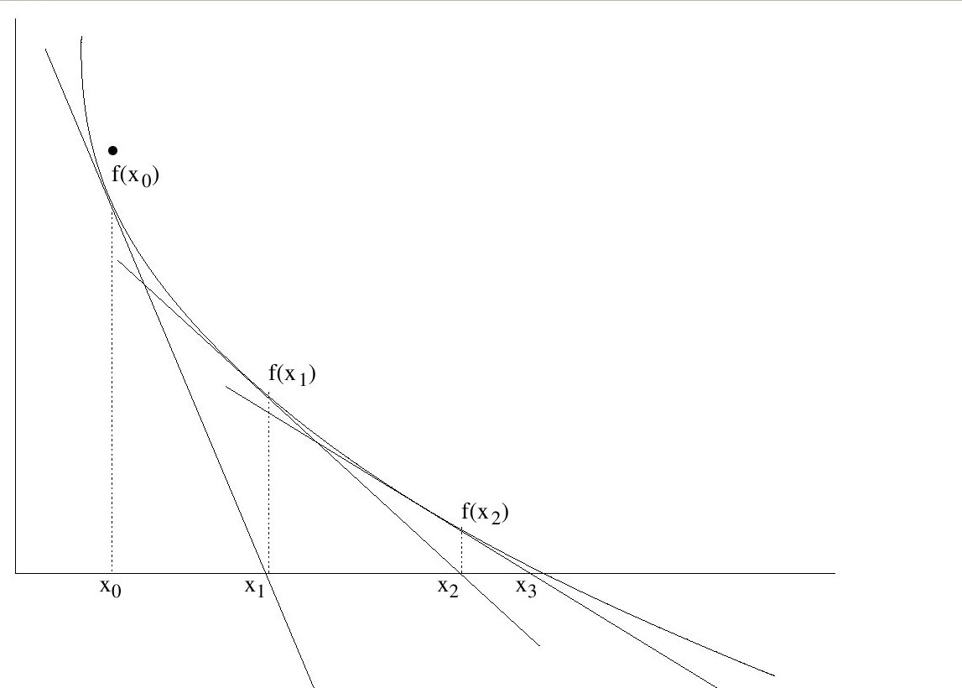
Podemos interpretar que x_{n+1} es el punto en donde la tangente de f(x_{n}) cruza el eje de las x.

Slide 21
¿Qué tan bien funciona el método?
Sea g(x) = x^{1/3} y sea el punto de inicio x=0.1
Se supuso que x₀ está cerca de x, ésta es la mayor debilidad del método. Es necesario tener una idea en dónde hay una raíz antes de empezar a buscarla.

Slide 22
Ejercicio
Calcular la raíz positiva más pequeña de
y = tan(x) – 0.5x
mediante el método de Newton
sea la tolerancia de h = 0.001

Slide 23
Obtener la primera derivada de una función dada puede ser una tarea complicada. En tal caso, se puede evaluar f’(x_{i}) mediante una aproximación por diferencias en vez de la forma analítica.

Slide 24
Se puede aproximar f’(x_{i-1}) mediante la aproximación por diferencias hacia adelante:
donde h es un valor pequeño.
También se puede hacer la aproximación hacia atrás:

Slide 25
Método de bisección
Una alternativa para resolver f(x)=0 es el método de bisección.
Normalmente es más lento que el método de Newton pero converge para un amplio número de funciones.

Slide 26
Las condiciones para que este método funcione son las siguientes:
  f(x) es continua en [a,b].
  f(a)f(b) ≤ 0 (tienen signos opuestos)

Slide 27
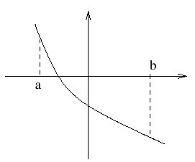
Ejemplo de que cumple la condición

Slide 28
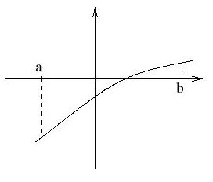
Otro ejemplo de que cumple la condición

Slide 29
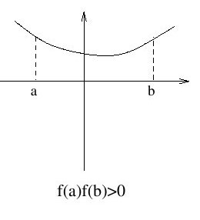
Aquí ya no se cumple la condición

Slide 30
Suponemos que tenemos una función continua y que f(a) > 0 y f(b) < 0.
Buscaremos un valor de x en [a,b] tal que
f(x) = 0

Slide 31
Algoritmo para el Método de Bisección
Sea c = (a+b)/2
Si f(c) = 0 entonces c es una solución exacta.
Si f(a) < 0 y f(c) > 0 entonces la raíz está en [a,c].
De otra forma, la raíz está en [c,b]
Se sustituye el intervalo [a,b] ya sea por [a,c] o [c,b], iterando tantas veces sea necesario hasta alcanzar la raíz con la precisión deseada.

Slide 32
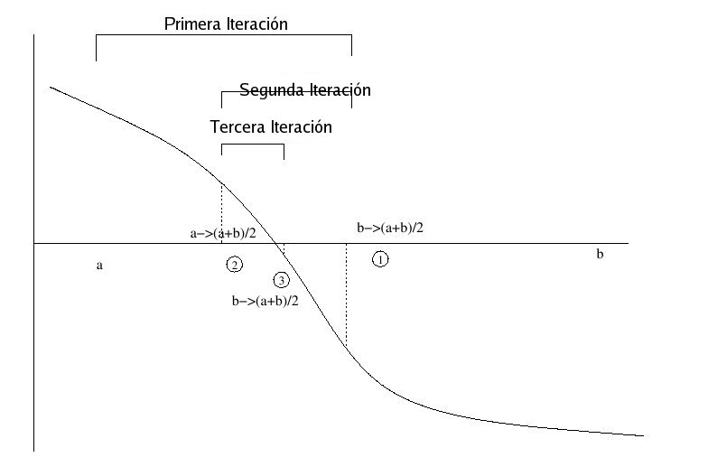

Slide 33
El tamaño del intervalo después de n pasos es:
También representa el máximo error posible cuando la raíz se aproxima mediante el n-ésimo punto medio.
Si la tolerancia está dada por ε, el número de pasos de iteración necesarios n, es el mínimo entero que satisface:

Slide 34
o en forma equivalente
n ≥ log₂ [(c-a)₀ / ε]
por ejemplo si (c-a)₀ = 1 y ε=0.0001, entonces, n = 14.

Slide 35
Ejercicio
Se sabe que la raíz de exp(x) -2 = 0 está en el intervalo [0,2]. Hallar un valor aproximado de la raíz con una tolerancia de e=0.01.
Tabular lo siguiente:
i = número de iteración
a, b, c (extremos del intervalo)
f(a), f(b), f(c), cota de error

